Slide 1
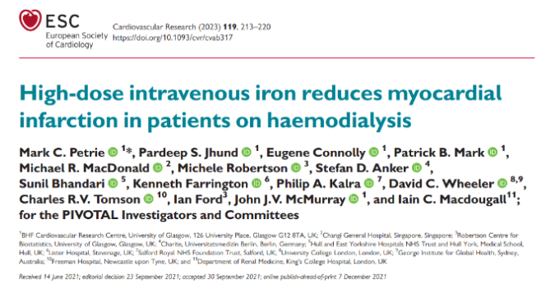
20.02.2024
HEMODİYALİZ HASTALARINDA YÜKSEK DOZ İNTRAVENÖZ DEMİR MİYOKARD ENFARKTÜSÜNÜ AZALTIR
Araş.Gör.Dr. Merve DİLEKCİ
Aile Hekimliği A.B.D.
Notes:
20.02.2024

Slide 2
GİRİŞ
Son dönem böbrek hastalığı nedeniyle diyaliz alan hastalardaki MI'lar, tip 1 MI (trombüs oluşumuyla birlikte klasik plak rüptürü) veya tip 2 MI (akut aterotromboz ile ilşkili olmadan miyokardiyal oksijenin talep ve sunumu arasındaki dengesizlik ) olabilir.
Notes:
Tip2 MI:Koroner spazm,sürekli taşikardi,ileri bradikardi,solunum yetersizliği,ağır anemi,hipotansiyon,şok

Slide 3
GİRİŞ
İntravenöz demirin koroner arter hastalığının prevalansını veya şiddetini artırabileceği yönünde endişeler dile getirilmiştir.
Ancak iv demirin MI'ları azaltabileceğini öne süren hiçbir veri yoktur.

Slide 4
GİRİŞ
Hemodiyaliz Hastalarında Proaktif IV Demir Tedavisi (PIVOTAL) çalışmasında, yüksek dozda proaktif uygulanan iv demir rejimini, reaktif olarak uygulanan düşük dozda bir rejimle karşılaştırıldı.
Hemodiyaliz hastalarında yüksek doz ve düşük doz iv demir tedavisi rejimlerinin MI'lar üzerindeki etkisi değerlendirildi.

Slide 5
YÖNTEM
Bir önceki yıl içinde hemodiyaliz tedavisine başlayan, ferritin konsantrasyonu <400 μg olan 2141 yetişkinin ferritin konsantrasyonu ve transferrin saturasyonu aylık olarak ölçüldü.
Sonuçlar, aylık demir dozunu belirlemek için kullanıldı.
Yüksek doz grubuna, güvenli kesme limitleri (ferritin >700 μg /litre veya transferrin saturasyonu >%40) olarak belirlendi.

Slide 6
YÖNTEM
Yüksek doz grubuna 400 mg demir reçete edildi.
1 ay sonraki kan testine kadar daha fazla demir verilmedi.
Düşük doz grubundaki hastalar, güncel kılavuzlara uygun olarak ferritini ≥ 200 μg/l ve transferrin saturasyonunu %20 nin üzerinde tutmak için ayda 0-400 mg demir aldı.

Slide 7
YÖNTEM
İlk MI'ya kadar geçen sürenin sonuçları tip 1 veya tip 2 MI, STEMI veya NSTEMI sonuçları rapor edildi.
Ölümcül olmayan MI' dan sonra gelişen durumlar ve ölümcül MI larda ölüm oranlarının post hoc analizi gerçekleştirildi.

Slide 8
YÖNTEM
MI'nın doğrulanması için kardiyak biyobelirteçlerde (tercihen kardiyak troponin) en az bir değerde artış veya düşüş olması gerekliliği vardı.

Slide 9
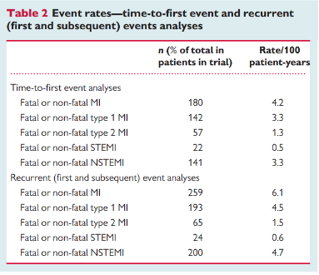
BULGULAR
Toplam 2141 uygun erkek ve kadın randomize edildi.
Toplamda 180 (%8,4) hasta, 2,1 yıllık (maksimum 4,4 yıl) ortalama takip süresi boyunca en az bir doğrulanmış ölümcül veya ölümcül olmayan MI yaşadı.

Slide 10
BULGULAR
MI geçiren hastalar daha yaşlıydı. (67 yaş- 62 yaş, P< 0,001)
Diğer ırklara göre daha çok Asyalılardı.

Slide 11
BULGULAR
MI geçiren hastaların, geçirmemiş olanlara göre daha önce MI ,kalp yetmezliği,diyabet ve periferik arter hastalığı , diyabetik veya renovasküler böbrek yetmezliğine sahip olma olasılıkları daha yüksekti.

Slide 12
BULGULAR
Tip 2 MI geçiren hastaların sistolik kan basınçları Tip 1 MI olanlara göre daha yüksekti (156 mmHg -145 mmHg, P= 0,01).

Slide 13
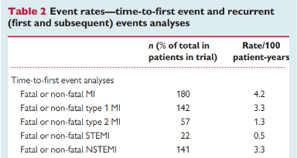
BULGULAR
Tip 1 MI oranları tip 2 MI'lardan 2,5 kat daha fazlaydı.
NSTEMI'ler STEMI'lerden 6 kat daha yaygındı.

Slide 14
BULGULAR
Tekrarlayan MI'ların çoğu tip 1 MI'lardı (n= 193), az sayıda tip 2 MI (n= 65) vardı.

Slide 15
BULGULAR
Herhangi bir nedenden ölen hastaların %5'inde ölüm nedeni MI idi.
Kardiyovasküler ölümlerin yüzde 14'ü MI'dan kaynaklanıyordu.

Slide 16
BULGULAR
MI sonrası ölüm oranı 1 yılda %40 ve 2 yılda %60’tı.
Mortalite tip 1 MI'lar ve NSTEMI'ler için benzerdi ancak her ne kadar sayıları az olsa da STEMI'ler için daha yüksek olduğu görüldü.

Slide 17
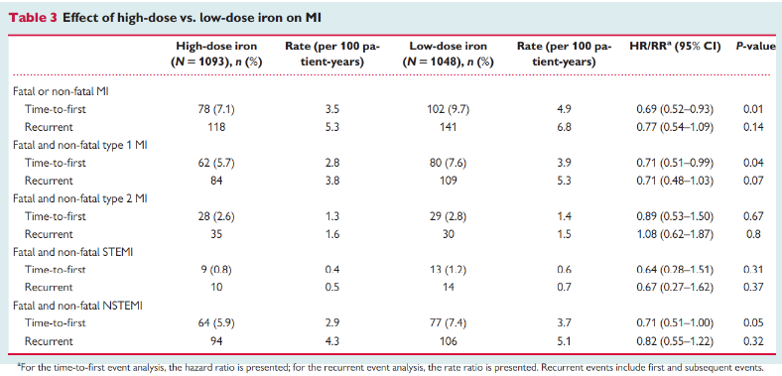
BULGULAR
Yüksek doz demir grubunda MI'lar 1093 hastanın 78'inde
Düşük doz demir grubunda MI'lar 1048 hastanın 102'sinde
Tip1 MI, yüksek doz grubunda %5,7 iken düşük doz grubunda %7,6 oranında
Tip 2 MI'larda azalma görülmedi.

Slide 18
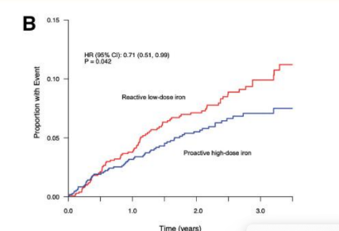
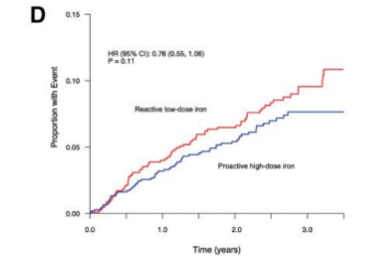
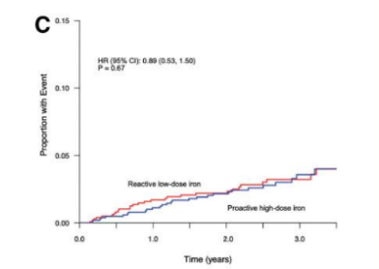
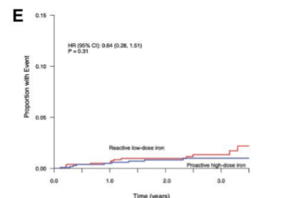
TARTIŞMA
Tekrarlayan MI analizinde, yüksek doz IV demir ile yalnızca Tip 1 NSTEMI'ler azaltıldı .

Slide 19
TARTIŞMA
Bu çalışmada yüksek dozda MI'da meydana gelen azalma çeşitli faktörlere bağlı olabilir.
Yüksek doz iv demirin daha fazla oksijen verilmesine yol açması muhtemel olup tip 1 MI'den ziyade tip 2'yi önleme olasılığı daha yüksek olabilir.

Slide 20
TARTIŞMA
Trombositlerdeki artışın demir eksikliği ile ilişkili olduğu bilinmektedir.
Bu çalışmada yüksek dozda demir, düşük dozda demire göre daha düşük trombosit seviyeleri ile ilişkilendirilmiştir.
Iv demirin akut akut durumu nasıl azalttığını açıklayan ek veya alternatif bir mekanizma olabilir.
Demirin endotel üzerindeki doğrudan etkileri nedeniyle akut MI'lar da azaltılabilir.

Slide 21
SINIRLAMALAR
Çalışma Birleşik Krallık'ta yürütüldüğünden, bulgular diğer ülke veya bölgelere genelleştirilemeyebilir.
Tanınmayan veya 'sessiz' MI'nın yakalanması bu çalışma sırasında gerçekleştirilmedi.

Slide 22
SINIRLAMALAR
Troponinler diyaliz hastalarında kronik olarak yükselebilir ve MI'ların klinik görünümü atipik olabilir.
Bunun üstesinden gelmek için Klinik Olaylar Komitesi, kardiyoloji ve nefroloji uzmanlığını birleştirdi.
MI ile olası her başvuru sırasında tüm troponin değerlerinin belgelenmesi gerektirmedi.

Slide 23
SINIRLAMALAR
Kardiyak MR görüntüleme MI'ları tanımlamada faydalı olabilir ancak hemodiyaliz hastalarında geç gadolinyum kullanılamadığından değerlendirilemedi.
Sistematik koroner anjiyografi tip 1'i tip 2 MI'dan ayırmaya yardımcı olabilir ancak pratik değildi.

Slide 24
SINIRLAMALAR
Tip 2 MI'ya karar verilmeden önce troponinde bir artış veya düşüş görülmesi gerekir. Bunun için en az iki ölçümün yapılması gerekir.
Yalnızca bir troponin ölçülürse (veya hiç troponin yoksa), tip 2 MI tanısı konulamaz.
Bu nedenle Tip 2 MI'lar her zaman bir dereceye kadar araştırmacıya bağımlı olaylardır.

Slide 25
SONUÇ
İdame hemodiyaliz hastalarında 2 yıllık takip sonrasında hastaların %8'inde MI meydana geldi.
Bu MI'ların çoğu tip 1 MI ve NSTEMI'dir.
Ölümcül olmayan MI'dan sonra mortalite hala yüksek olmaya devam ediyor (1 ve 2 yıllık mortalite sırasıyla %40 ve %60).
Yüksek dozda ve düşük dozda IV demir, hemodiyalizin ilk yılındaki hastalarda MI'yi azaltır.

Slide 26
TEŞEKKÜRLER

